Slide 1
ПСИХОЛОГИЧЕСКОЕ ЗДОРОВЬЕ ШКОЛЬНИКОВ
Педагог-психолог
МБОУ ООШ№5 г.Ейск
Хабаровой З.В.

Slide 2
ЦЕЛЬ:
показать опыт средней общеобразовательной школы № 5 имени Героя Советского Союза П.А. Михайличенко города Ейск, Ейского района, в области оценки психоэмоционального состояния обучающихся и организации мероприятий, направленных на поддержание и укрепление их психологического здоровья.

Slide 3
Психологическое здоровье школьников
— это состояние, при котором ребёнок способен реализовать свой потенциал, справляться с жизненными стрессами, продуктивно работать и вносить вклад в жизнь сообщества. Оно включает в себя совокупность эмоциональной, мотивационной, познавательной и волевой сфер.

Slide 4
Отслеживать состояние психологического здоровья школьников мы можем благодаря внутренней системе мониторинга психоэмоционального состояния обучающихся.
Под мониторингом психоэмоционального состояния в МБОУ ООШ № 5 им. Героя Советского Союза П.А.Михайличенко г.Ейска МО Ейский район понимается система постоянного (непрерывного) отслеживания с помощью разнообразных средств психологического измерения и оценки процесса личного развития учащегося (ребенка), на основе чего возможно прогнозирование дальнейшего хода психического развития и успешности деятельности.

Slide 5
I. В качестве основного средства комплексного мониторинга состояния психологического здоровья обучающихся по представленным параметрам мы применяем метод наблюдения.

Slide 6
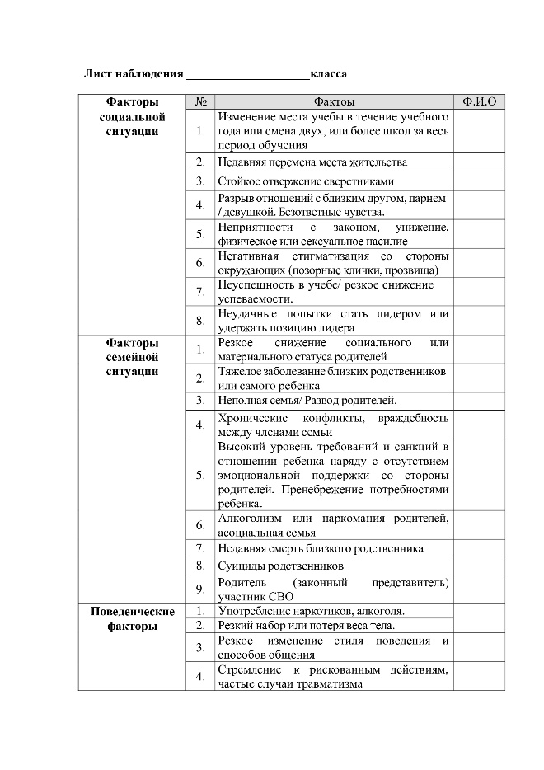
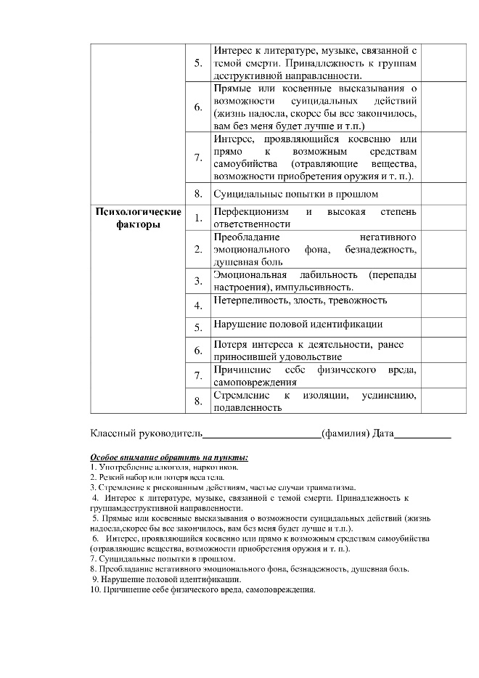
Лист наблюдения

Slide 7
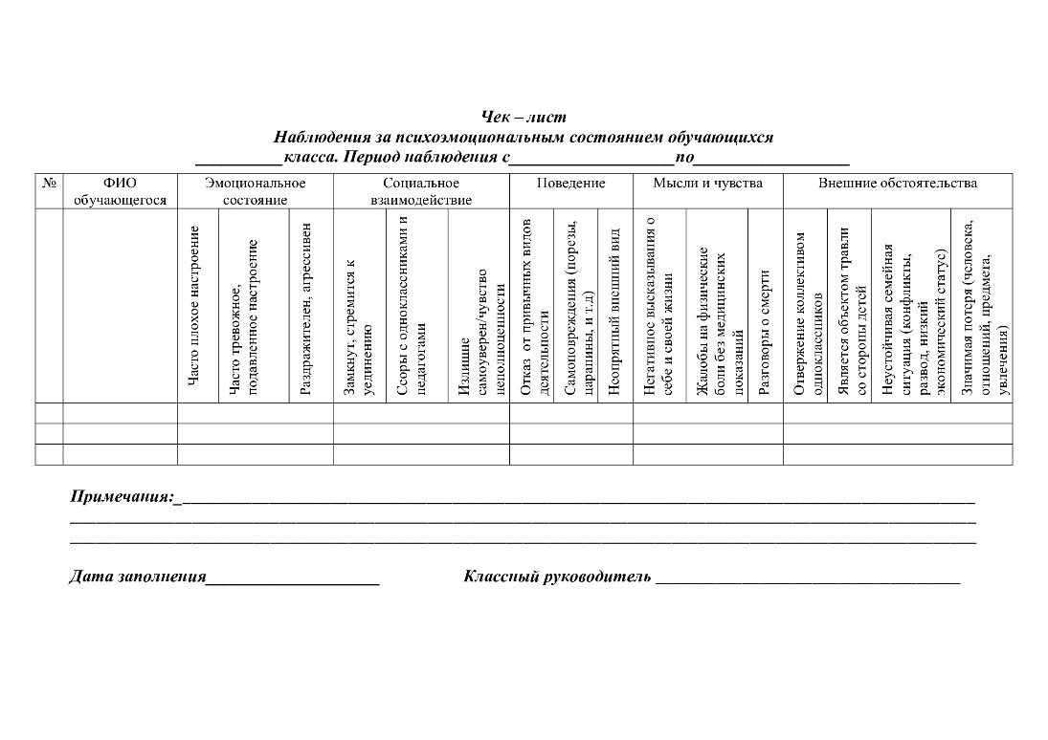
ЧЕК-ЛИСТ

Slide 8
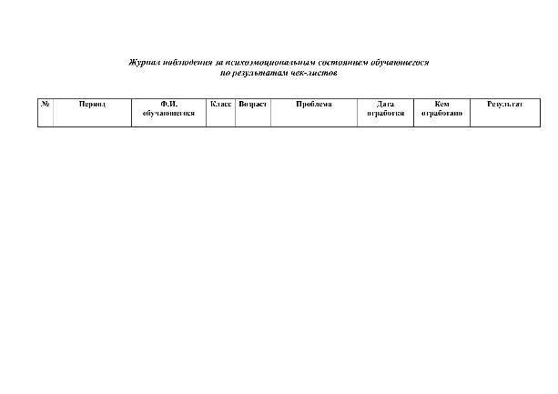

Slide 9
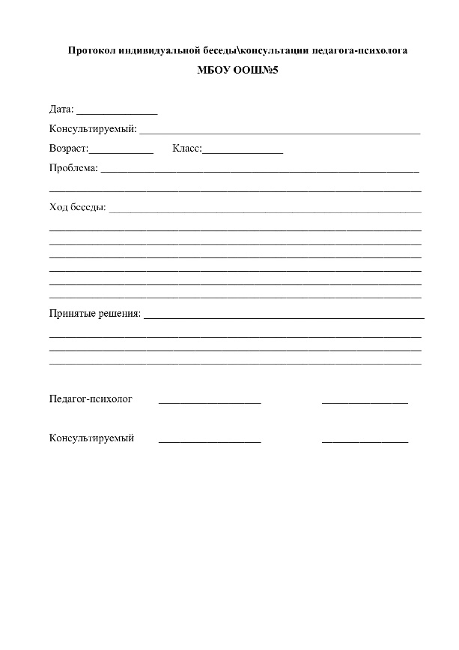
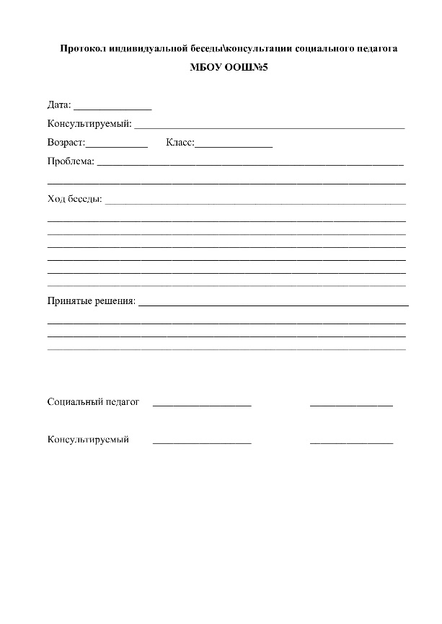

Slide 10
В случае если проблема не просто ситуативного характера, или она повторно выявляется, педагогом-психологом проводится диагностика на определение причин отклоняющегося поведения. Используются следующие методики:
выявление особенностей межличностного взаимодействия: «Стратегия и тактика поведения в конфликтной ситуации» тест К.Томаса, методика индекса групповой сплоченности Сишора.
- выявление особенностей семейного воспитания: опросник социализации для школьников «Моя семья», «Семейная социограмма».
- выявление проблем учебного характера: Диагностика мотивационной сферы старшеклассника, изучение отношения к учебным предметам Г.И.Казанцевой, методика изучения мотивации подростков, тревожность Филлипса.
- выявление психических состояний и свойств личности: агрессивность Басса-Дорки, определение акцентуаций характера К.Леонгарда, Г.Шмишека, самооценка психических состояний Г.Айзенка, «Многомерная оценка детской тревожности» (Е.Е.Ромицина), методика первичной диагностики выявления детей «группы риска» (М.И.Рожков, М.А.Ковальчук), суицидальный риск Разуваева.

Slide 11
II. В качестве дополнительного средства комплексного мониторинга психо- эмоционального состояния обучающихся в школе применяется такой метод исследования как диагностика.

Slide 12
Диагностика проводится педагогом психологом в два этапа: первичная (скрининговая) диагностика, направленная на выявление психоэмоционального неблагополучия обучающихся и углубленная диагностика, которая позволит выявить обучающихся с выраженными факторами суицидального риска.
- Первичная (скрининговая) диагностика классы, Опросник В.Н. Краснова (1999) (5-9 классы), WHO5 Well Being Index (1998) Индекс хорошего самочувствия (5-9 классы), тест «Исследование самооценки» адапт.Г.Н.Казанцева (5-7 классы), шкала безнадежности Бека (8-9 классы).
- Углубленная диагностика Госпитальная шкала тревоги и депрессии (HADS) (5-9 классы), «Шкала М.Ковач» (5-9 классы).

Slide 13
III. Третий параметр психоэмоционального состояния - «социально- психологический уровень адаптации»

Slide 14
Отслеживается педагогом-психологом и социальным педагогом. Диагностика проводится с применением следующих методик:
1. Выявление уровня готовности первоклассников к обучению в школе: Скрининг обследование готовности к школьному обучению (Н.Семаго, М.Семаго)
2. Диагностика адаптации первоклассников: Тест “Школа” А.И.Баркан, Опросник Л.М.Ковалевой (заполняет учитель), Анкета для родителей Т.П.Ульяновой
3. Диагностика адаптации учащихся 5 классов: Вербальная диагностика самооценки личности, «Учебная мотивация школьников» (Н.Ц.Бадмаева, М.В.Матюхина), Тест «Состояние психологического климата в классе» (Федоренко Л.Г.).

Slide 15
Мероприятия, направленные на поддержание и укрепление психологического здоровья школьников

Slide 16
Профилактическая работа, организованная педагогом-психологом в рамках перспективного годового плана, играет важную роль в укреплении психологического здоровья школьников и формировании благоприятной образовательной среды.
По результатам же анализа диагностических данных принимается решение – отнесение подростка в «группу риска» или же, по запросу законного представителя проводится индивидуально-коррекционная работа с учащимся.
Педагог-психолог составляет и реализует соответственную проблематике коррекционную (развивающую) программу для разных категорий обучающихся, требующих более пристального внимания в рамках психолого-педагогического сопровождения.

Slide 17
Программы, которые я использую:
- Программа по гармонизации эмоционально-волевой сферы и профилактике отклоняющегося поведения учащихся группы риска (подростов в период нахождения в трудной жизненной ситуации/социально-опасном положении, подростков, состоящих на различных видах учёта (КДН, ПДН, ВШУ), подростков, склонных к отклоняющемуся поведению) «Преодолеем вместе»;
- Авторская программа индивидуальных занятий по психопрофилактике склонности к девиантному поведению (воровству) у детей младшего школьного возраста "Я стану лучше!";
- «Программа психолого-педагогического сопровождения обучающихся из числа семей участников СВО»;

Slide 18
Программа по первичной профилактике суицидального поведения подростков «Ценность жизни»;
- Программа «Круг сообщества» по восстановлению у участников конфликта способности самим найти решение, которое всех устроит, без мести, причинения вреда, обесценивания, изгнания, наказания;
- Программа «Формула успеха» проводится в соответствии с планом подготовки к сдаче ОГЭ.
В обязательном порядке, с классами проводятся адаптационные занятия по программам:
- «Программа по адаптации детей к школе» 10 ч. (К.Гунтовая);
- программа «Я – пятиклассник» 14 ч. (Н.В.Алипова);
При необходимости педагог-психолог предоставляет рекомендации педагогам по преодолению школьной тревожности и формированию положительной мотивации к обучению.

Slide 19
СПАСИБО ЗА ВНИМАНИЕ!

